Slide 1
고조선

Slide 2

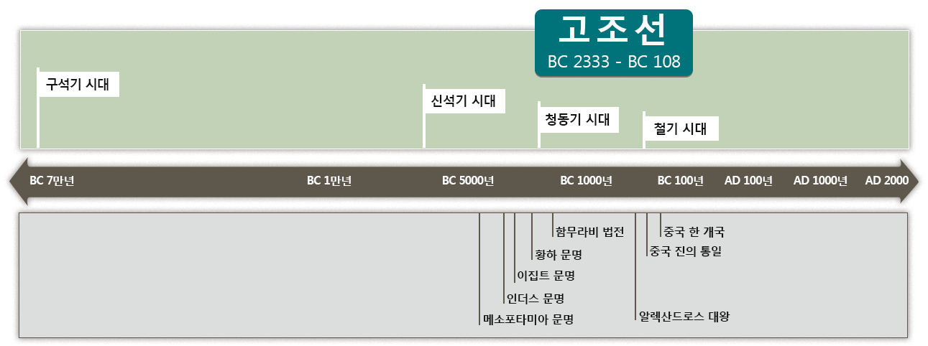
고조선과 세계사

Slide 3
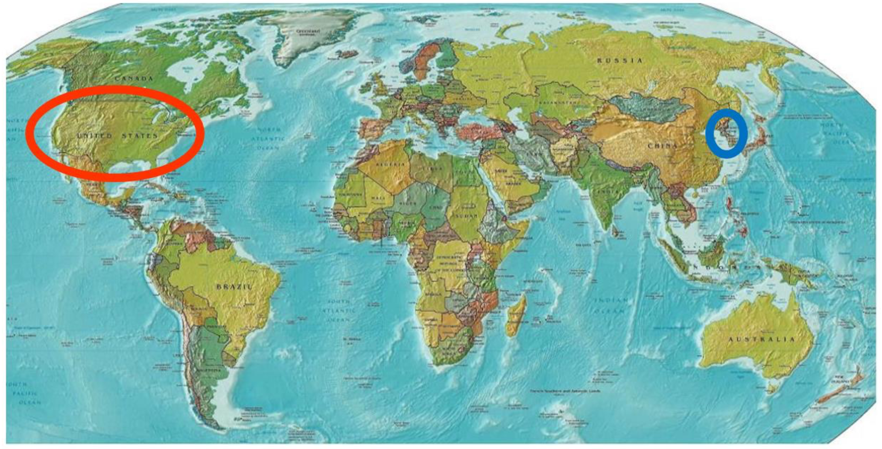

Slide 4
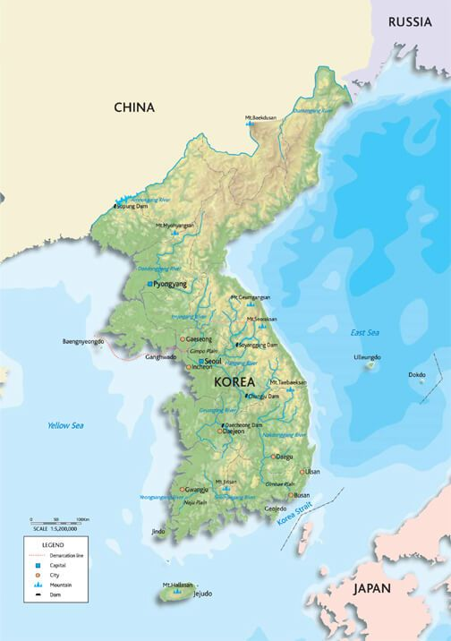
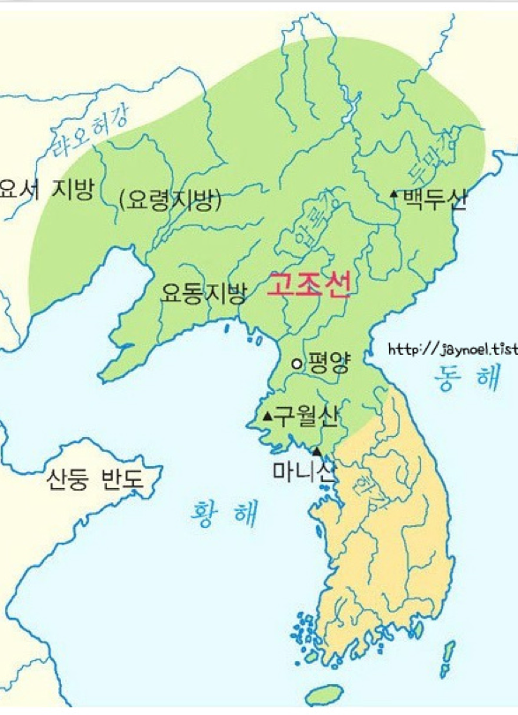

고조선
영역
고조선은
어디였을까?

Slide 5
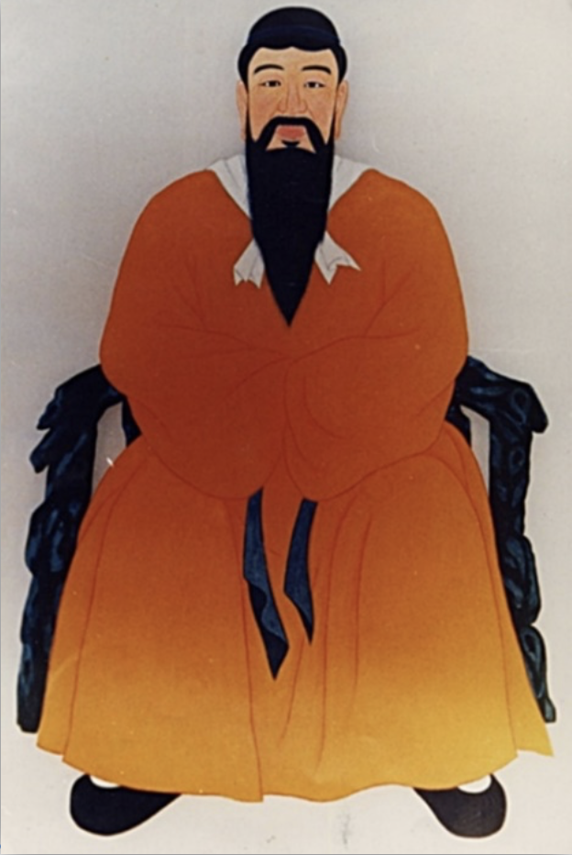
단군왕검
한민족의 신화적인 시조
고조선을 세운 국조
단군 : 제사장
왕검 : 지도자

Slide 6
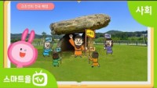
https://www.youtube.com/watch?v=9yDuYu5Mgs4&feature=emb_title

Slide 7
건국이념
홍익인간
弘(넓을 홍) 益(더할 익) 人(사람 인) 間(사이 간)
널리 인간을 이롭게 한다

Slide 8
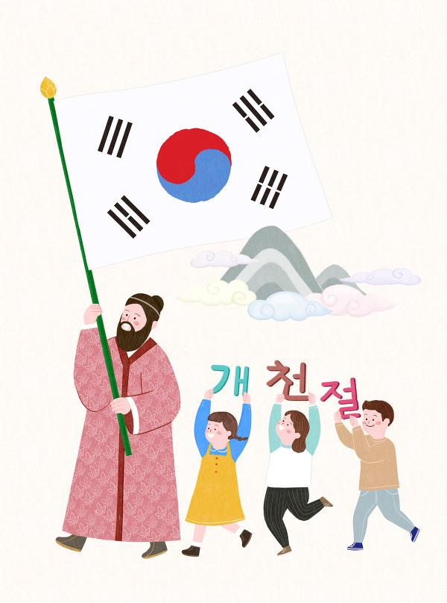

개천절은
10월 3일
개천절은
언제일까?
‘하늘이 열린 날’이라는 뜻

Slide 9
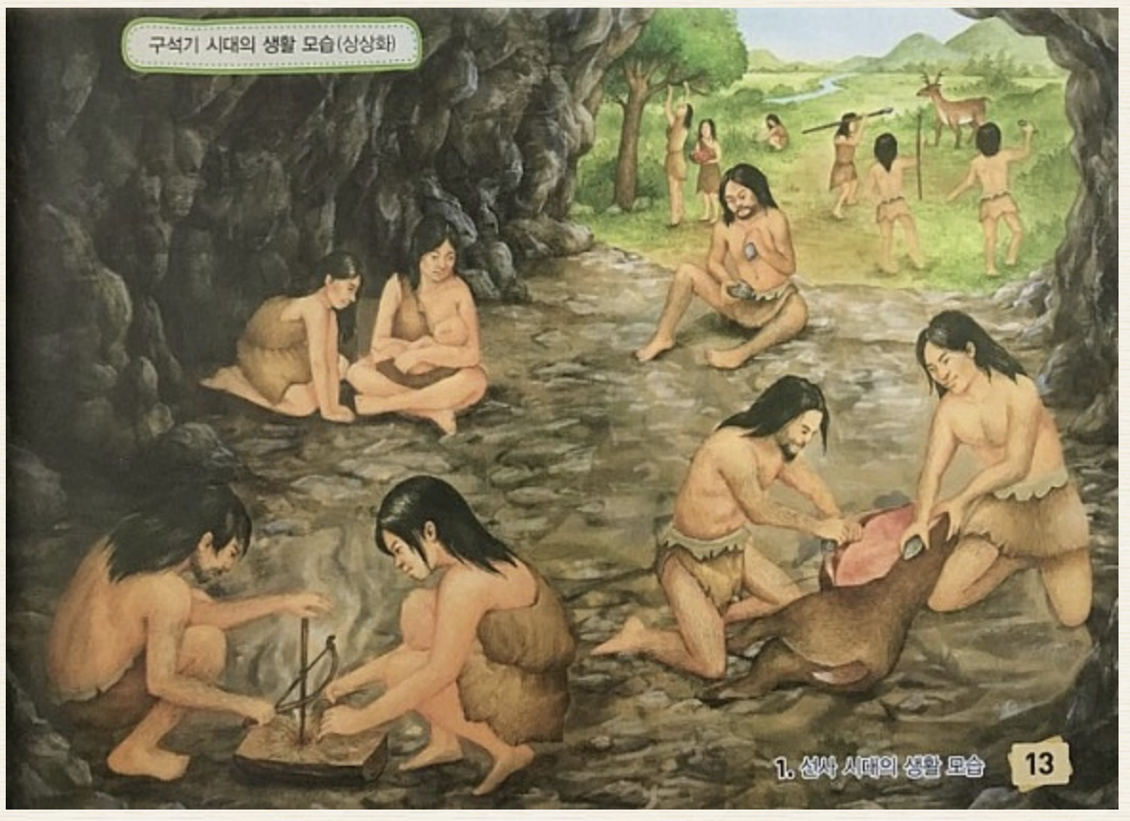
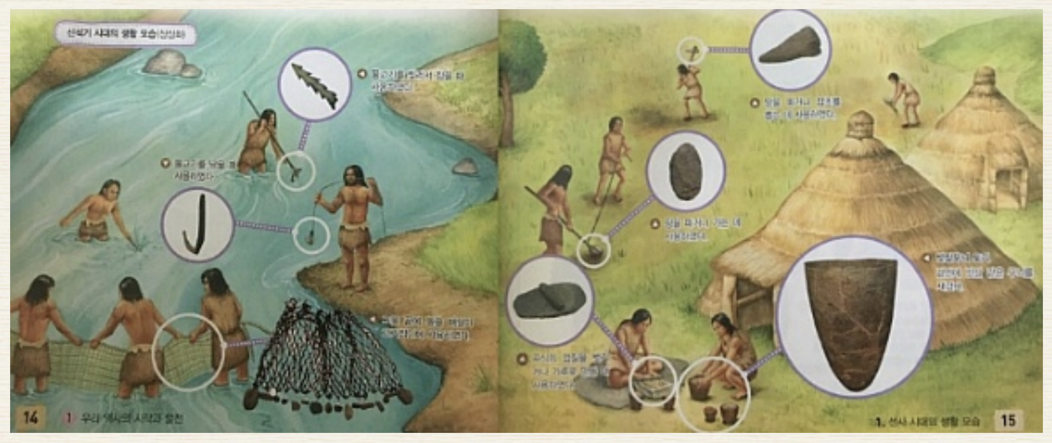
생활상
구석기
(The Old Stone Age)
700,000년 전
신석기
(The New Stone Age)
B.C. 8000년
무리를 지어 사는 모습
움집을 짓고 사는 모습

Slide 10
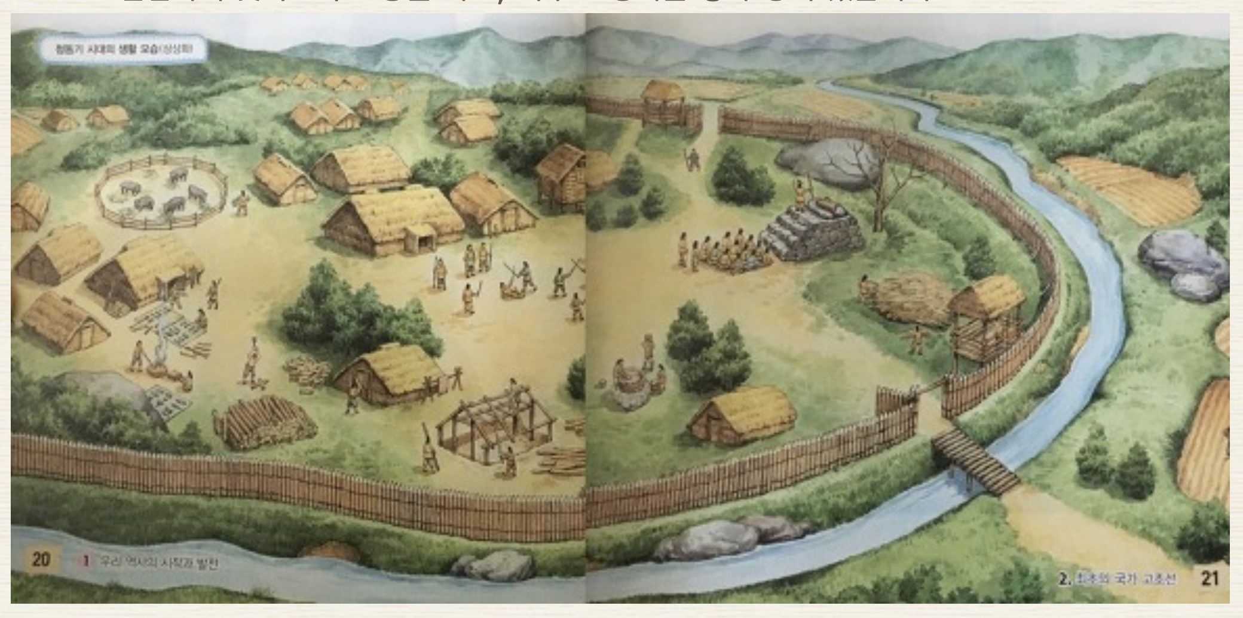
청동기 시대
(The Bronze Age)
B.C. 1000년

Slide 11
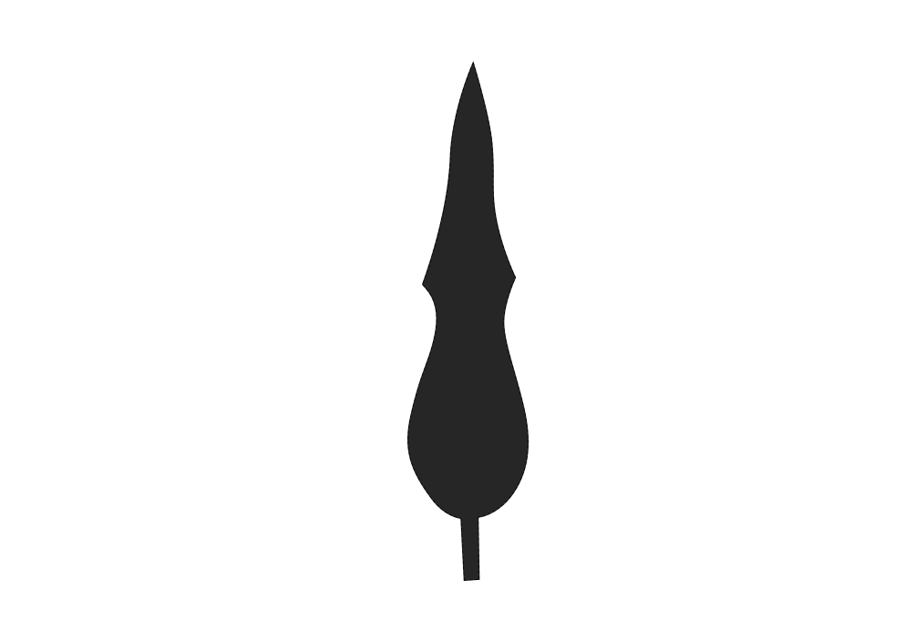
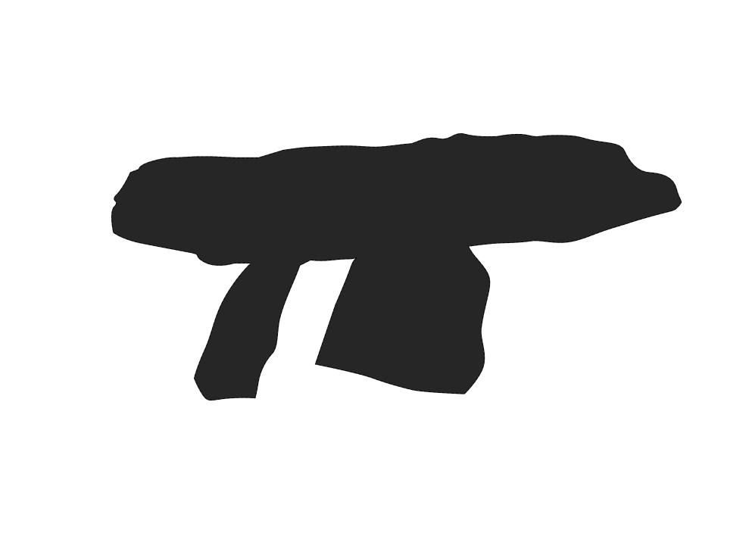
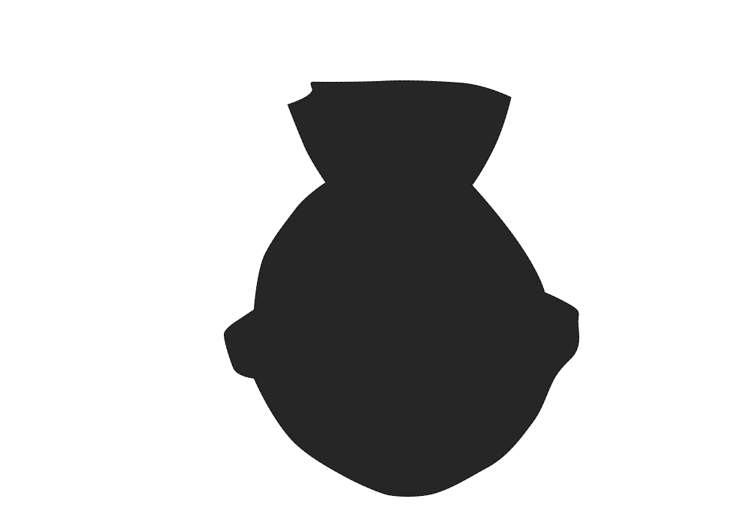
고조선의 3대 유물
비파형 동검
탁자 모양 고인돌
미송리식 토기

Slide 12
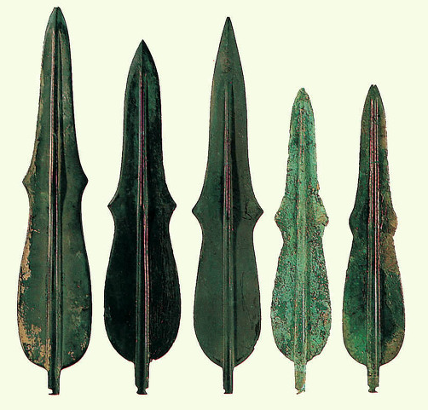
비파형 동검
전쟁 무기
제사 도구

Slide 13
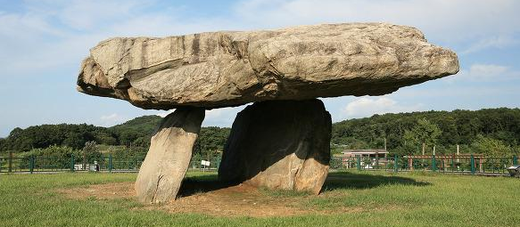
탁자형 고인돌
청동기 시대의 대표적 무덤
지배 계급과 피지배 계급

Slide 14
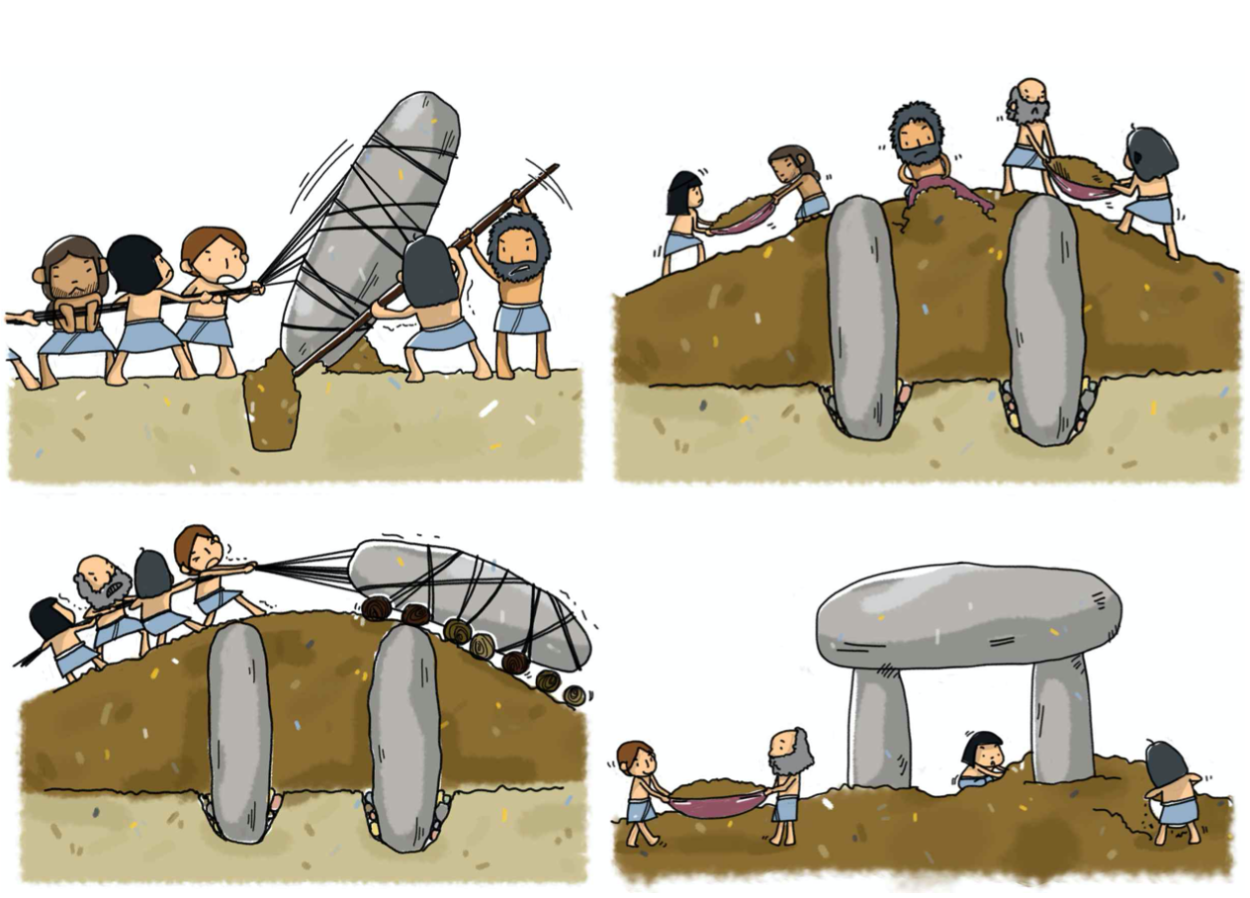
고인돌
만드는 과정

Slide 15
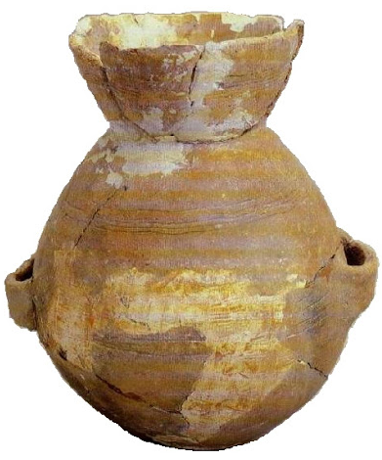
미송리식 토기
      농사를 지으며 정착 생활
      토기 등을 이용하여 음식을
      저장하고 조리

Slide 16
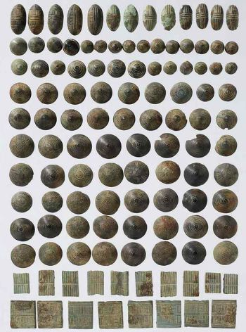
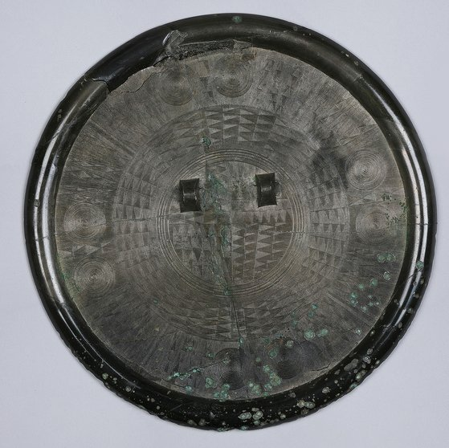
청동 거울/청동 단추

Slide 17
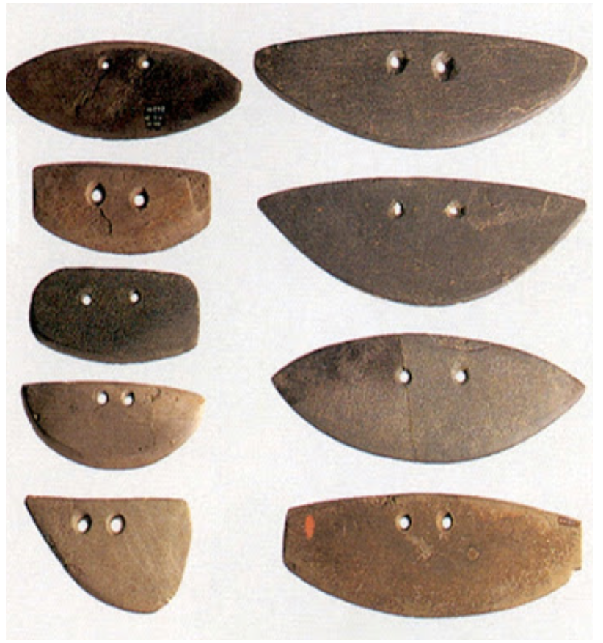
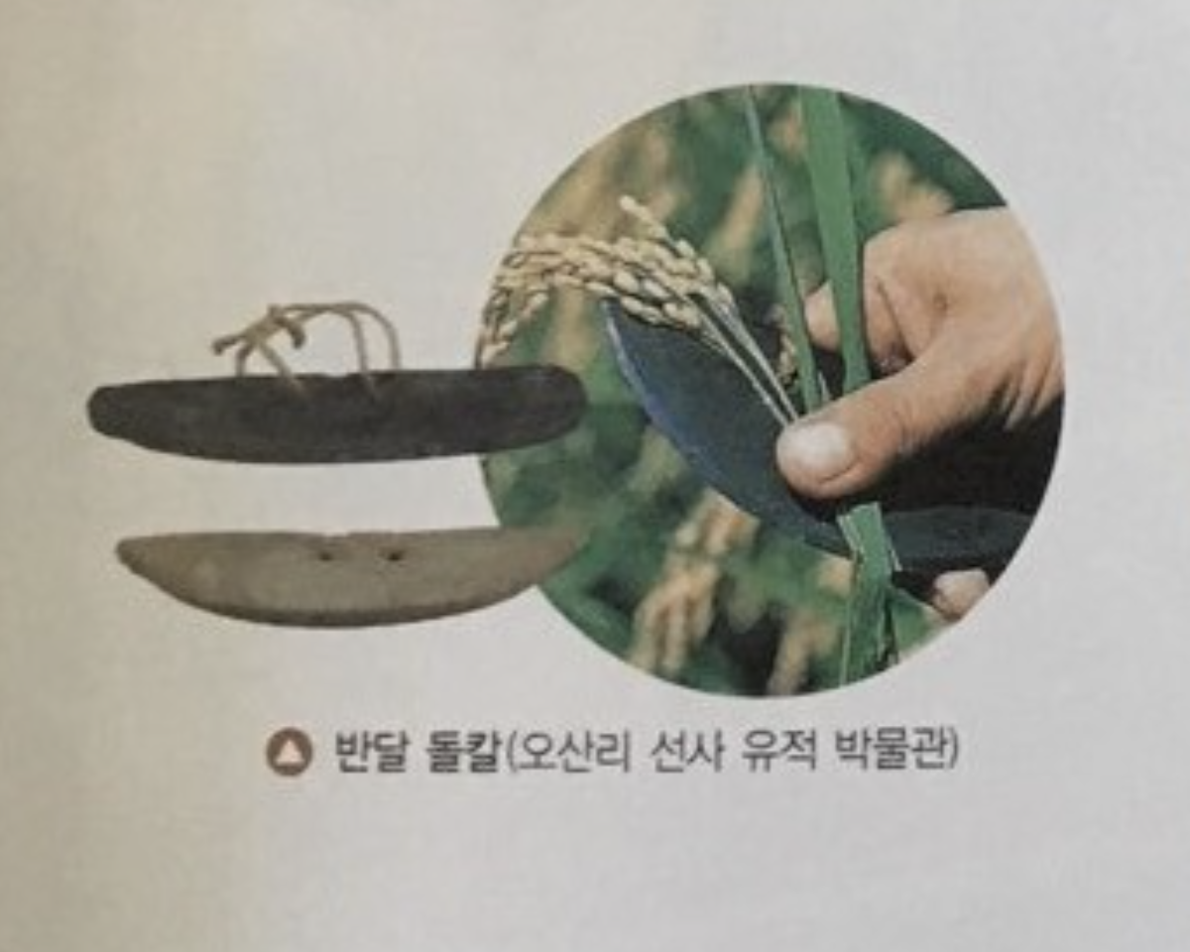
반달 돌칼

Slide 18
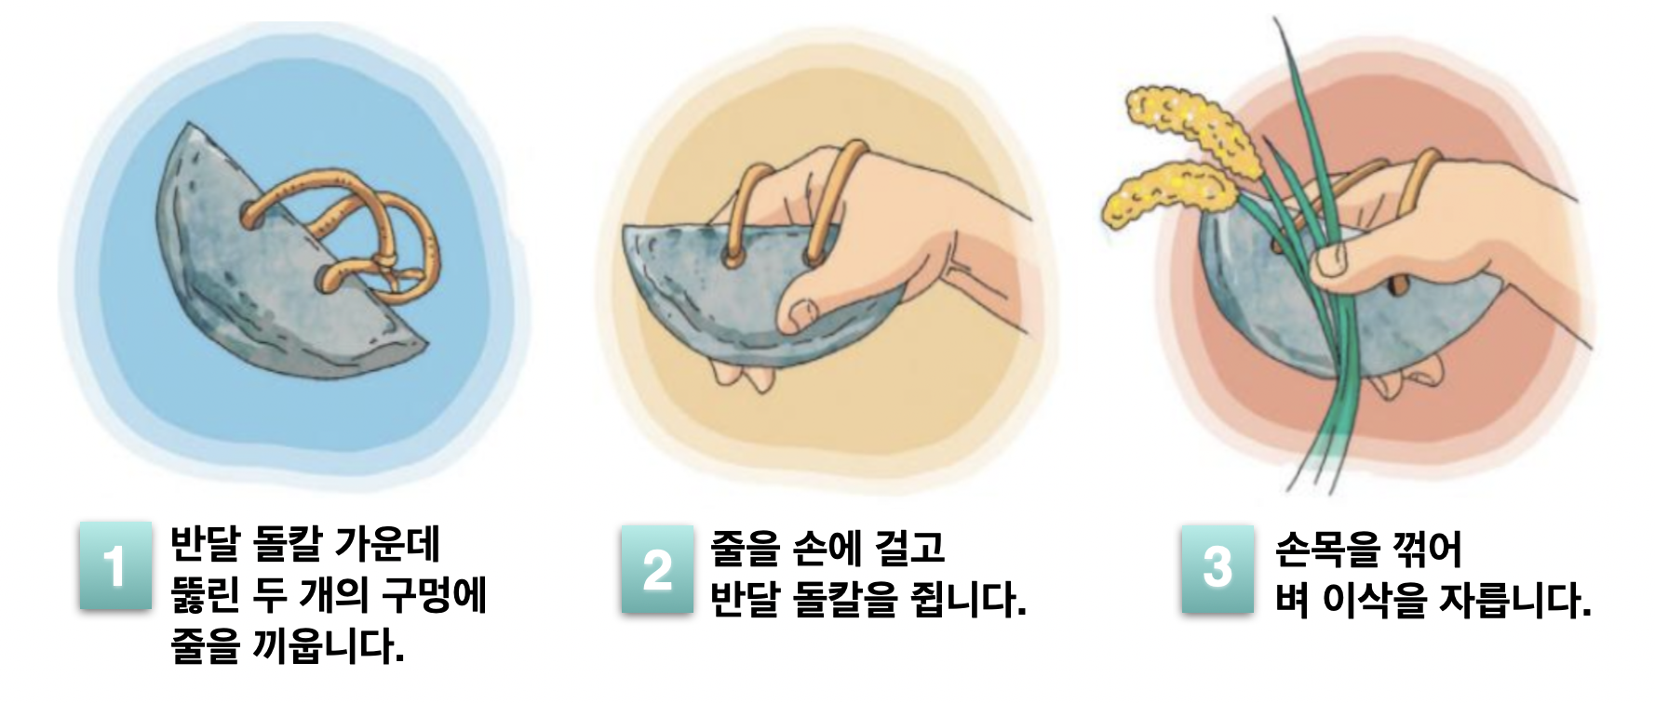
반달 돌칼의 사용 방법

Slide 19
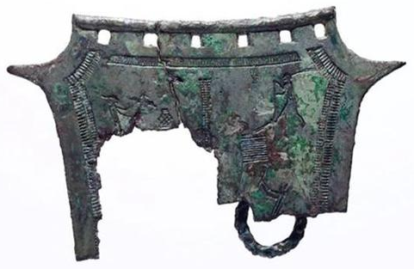
농경문 청동기

Slide 20
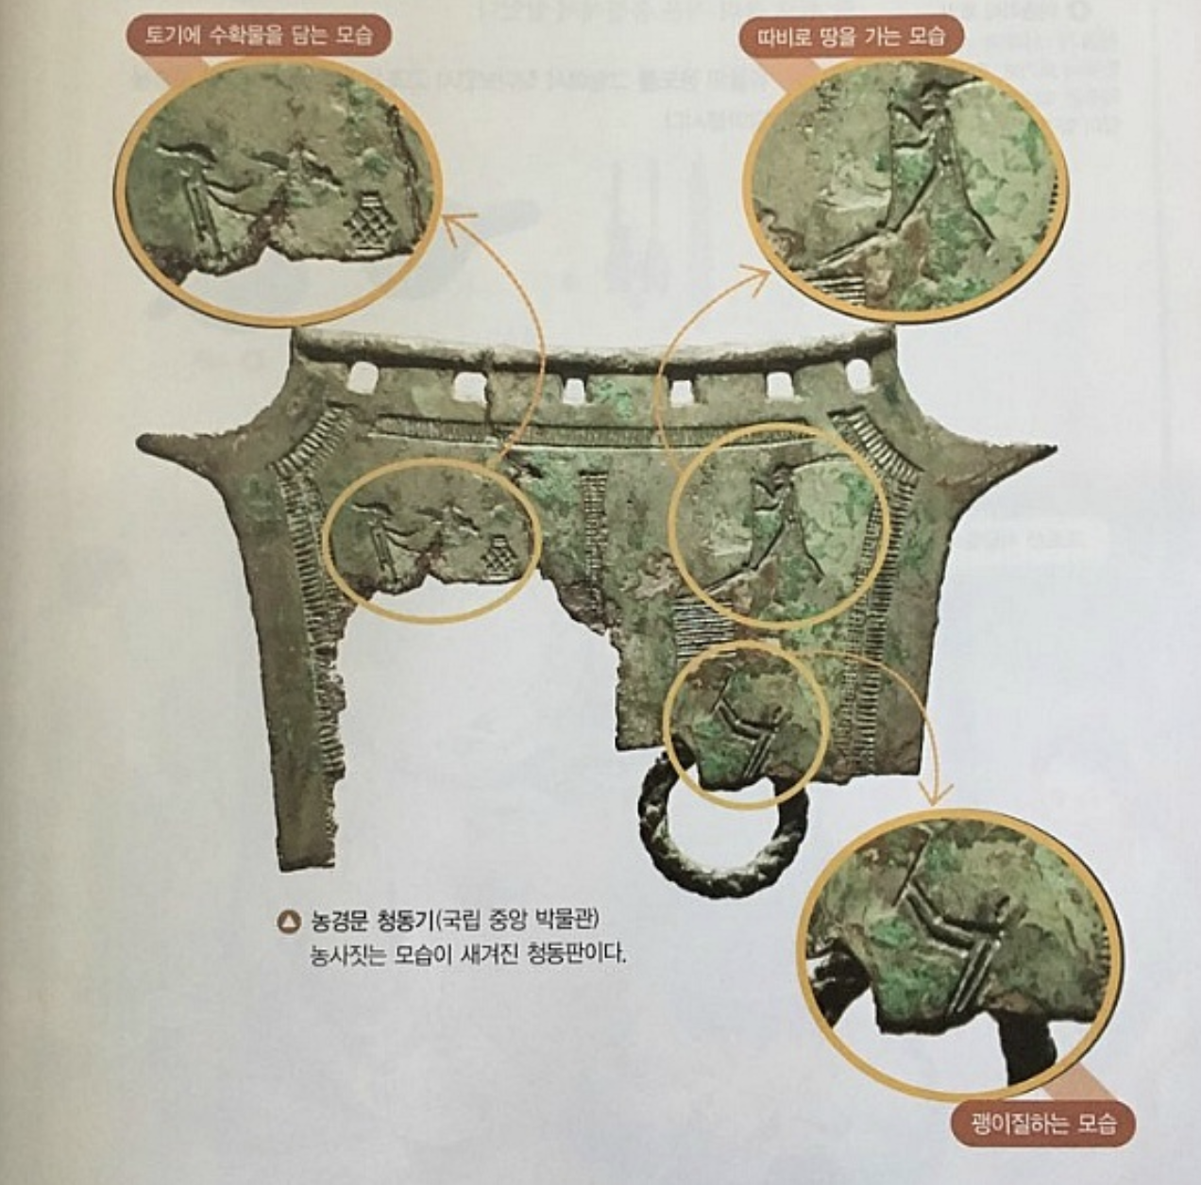
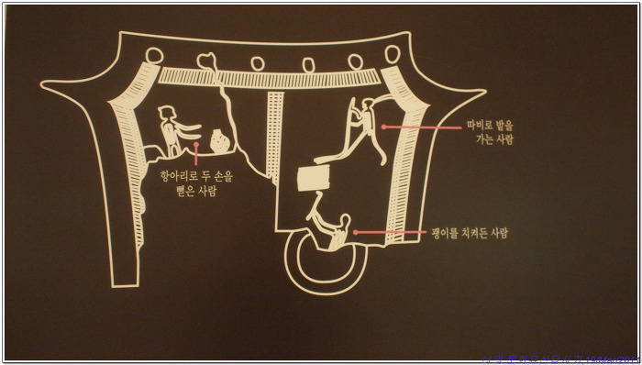
토기에 수확물을 담는 모습
따비로 땅을 가는 모습
괭이질 하는 모습

Slide 21
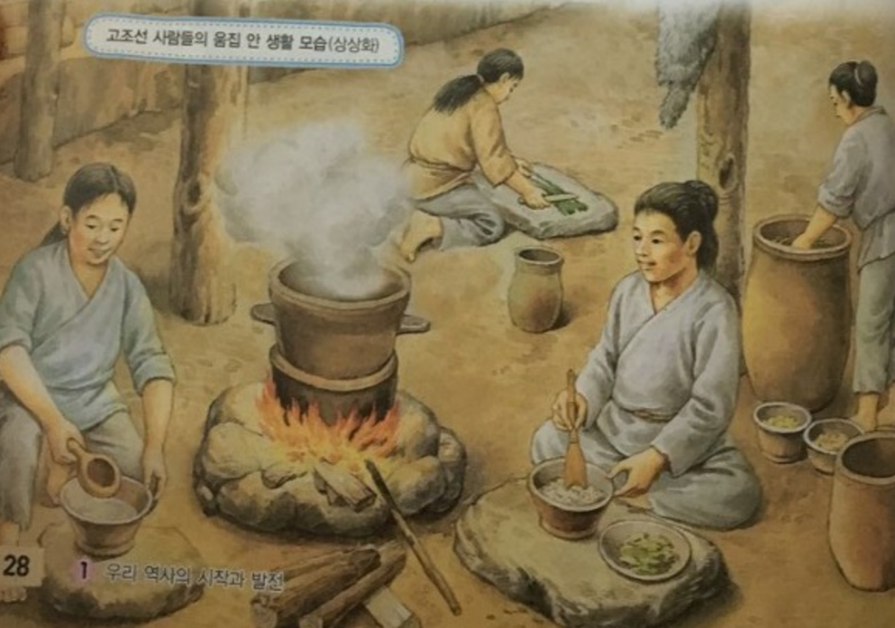
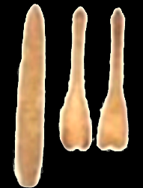
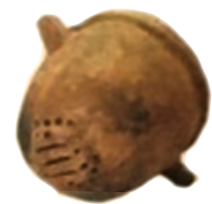
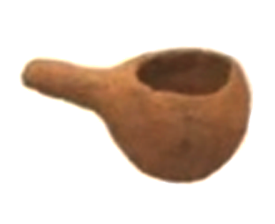
식생활
뼈로 만든 칼/숟가락
시루
국자

Slide 22
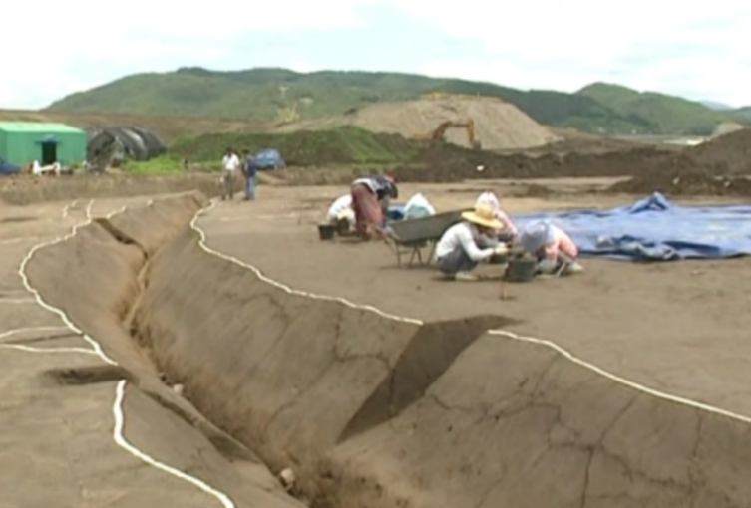
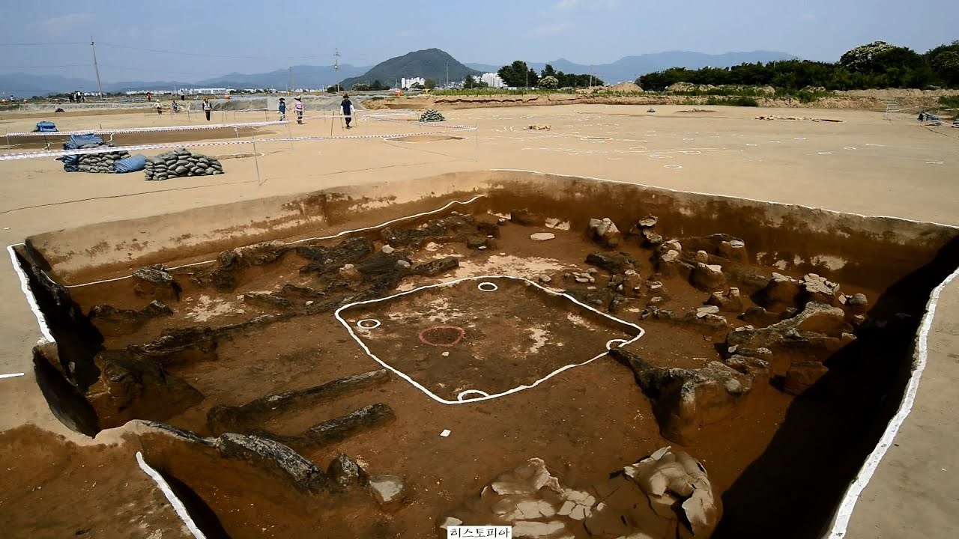
주생활
고조선 집자리
유적 발굴 현장

Slide 23
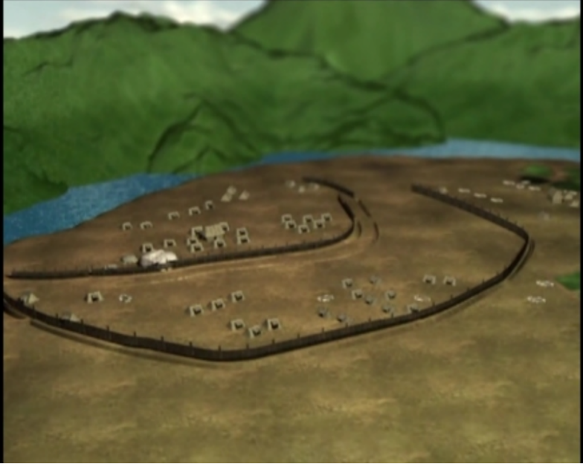
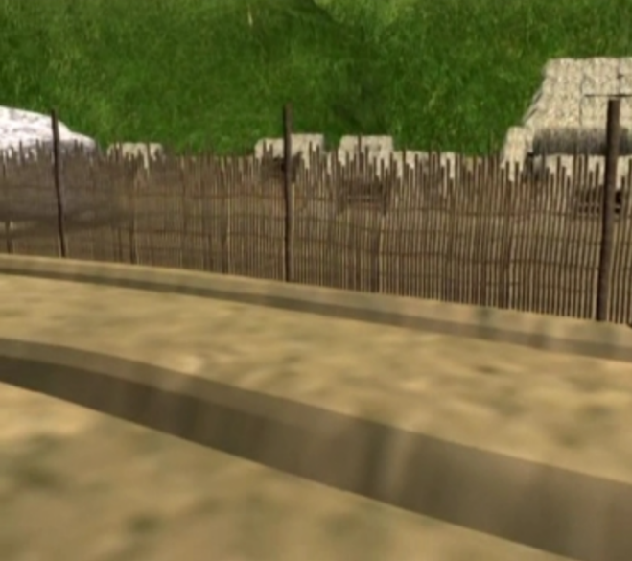
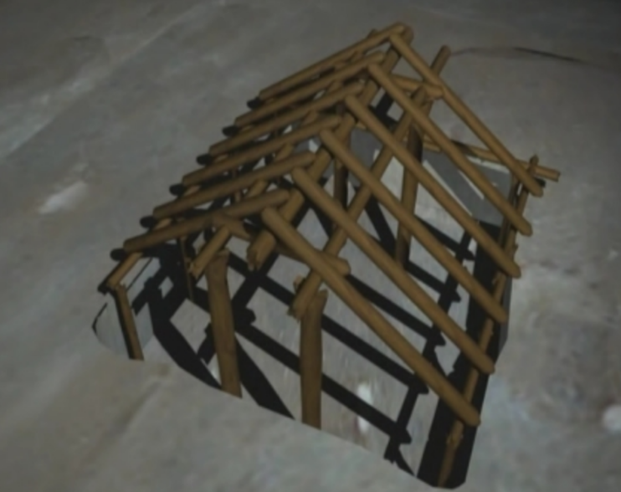

  컴퓨터그래픽으로 복원한 모습
  해자(도랑)
  목책(울타리)
  집

Slide 24
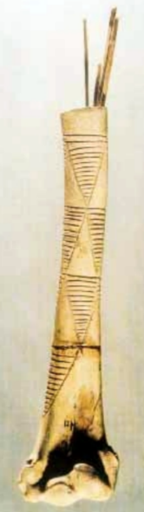
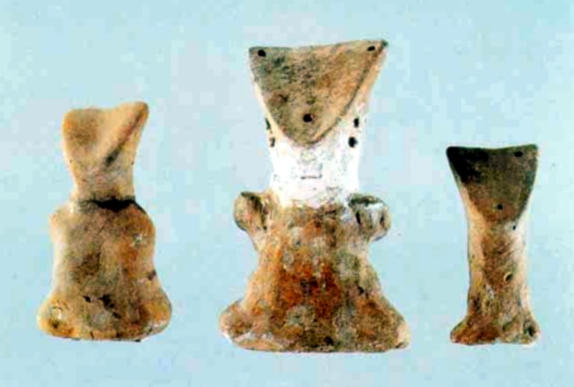
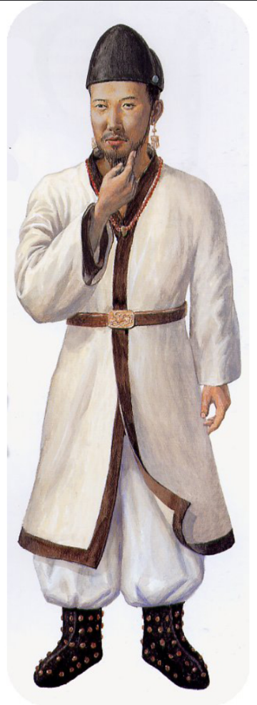
의생활
바늘통(서포항 유적)
남자 모양 흙인형(서포항 유적)
고조선을 계승한 부여의 복식

